Slide 1
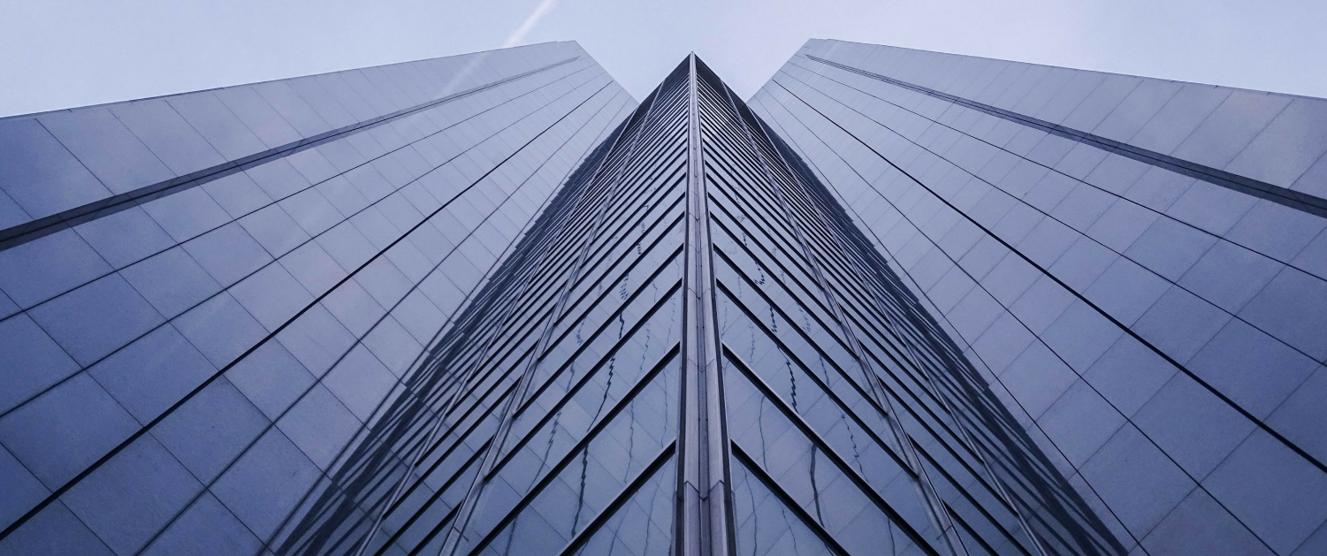
VETRO
Laboratorio Progettazione Tecnologica Architettura
SERRAMENTI

Slide 2
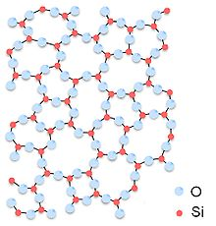
Alcune definizioni
Laboratorio Progettazione Tecnologica Architettura
Il vetro è un materiale solido amorfo, cioè un liquido ad elevatissima viscosità che a temperatura ambiente si comporta come un solido, ed è privo di un punto di fusione preciso
Aspetti negativi: a livello microscopico non possiede un reticolo cristallino ordinato ma presenta una struttura disordinata e rigida, ha una rottura di tipo fragile
Aspetti positivi: trasparenza, inalterabilità chimica e biologica, bassa conducibilità elettrica

Slide 3
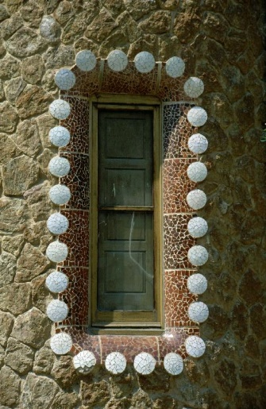
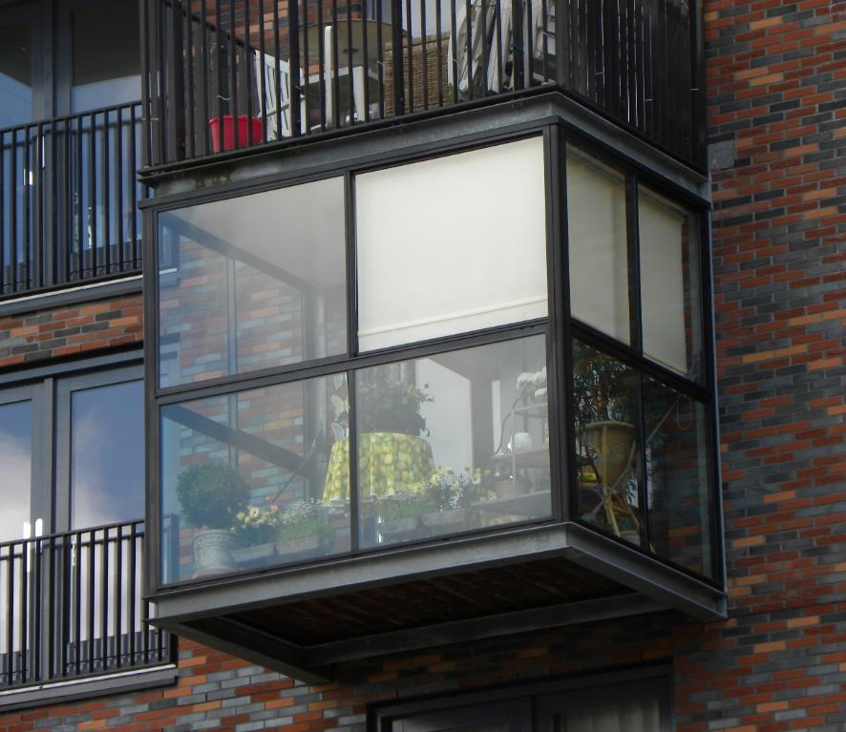
Laboratorio Progettazione Tecnologica Architettura
discontinuità tecnologica più importante di tutta la storia dell’abitare

Slide 4
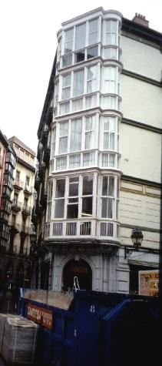
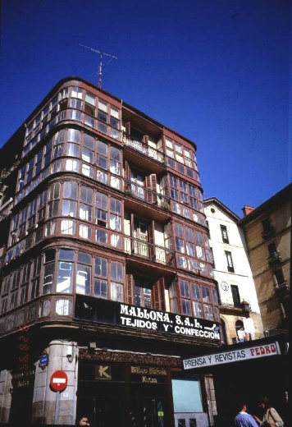
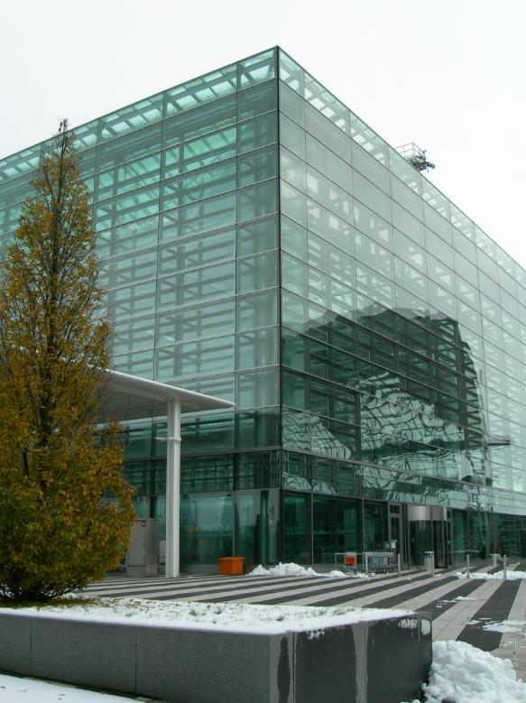
Laboratorio Progettazione Tecnologica Architettura
discontinuità tecnologica più importante di tutta la storia dell’abitare
storia del vetro = storia della finestra e dell’impiantistica

Slide 5
Laboratorio Progettazione Tecnologica Architettura
TECNOLOGIA DEL MATERIALE
Il vetro silico-sodo-calcico impiegati in edilizia sono il prodotto dalla solidificazione senza cristallizzazionene di un miscuglio omogeneo che fonde ad una temperatura di circa 1500°C, composto principalmente di:
VETRIFICANTE: silicio (sabbia, la parte essenziale del vetro, 70%-72%)
FONDENTE: soda (carbonato o solfato di sodio, permette di abbassare la temperatura di fusione della sabbia, 15%)
STABILIZZANTE: calce (sotto forma di calcare, stabilizza il vetro e ne evita la cristallizzazione e l’alterazione, 10%)
altri componenti - AFFINANTI (facilitano l’affinaggio del vetro, aiutando la massa di vetro fuso non omogenea e carica di bolle gassose prodotte dalla fusione, a trasformarsi in un fluido chiaro, trasparente e omogeneo), OSSIDI (come l'allumina e il magnesio che servono a migliorare le proprietà fisiche del vetro, in particolare la resistenza all'azione degli agenti atmosferici, o la colorazione nella massa, 5%)

Slide 6
Laboratorio Progettazione Tecnologica Architettura
COSTI AMBIENTALI
Consumo energetico rilevante - mediamente la produzione di 1 kg di vetro float richiede:
~ 13 MJ di energia ~ 1 kg di CO2 emesso
I valori includono l’energia necessaria a estrarre, processare e trasportare la materia prima in fabbrica, fondere, formare, tagliare ed immagazzinare il vetro piano.
Il rottame di vetro, ossia lo scarto e lo sfrido del processo produttivo, viene riutilizzato come materia prima:
• sostituisce materie prime vergini
• fonde a temperature inferiori delle materie prime vergini
• non emette CO2
• l’utilizzo di un 10% di rottame consente un risparmio del 3% di combustibile fossile

Slide 7
Laboratorio Progettazione Tecnologica Architettura
TECNOLOGIA DEL MATERIALE
La produzione che sfrutta il vetro riciclato rende il processo più sostenibile
Risparmio energia: l’impiego del 10% di rottame pronto al forno come MPS (Materia Prima Seconda) è pari al 2,5% dei consumi energetici totali necessari per la trasformazione chimica e la fusione del vetro
Risparmio CO₂: l’uso di rottame pronto al forno come MPS in sostituzione delle materie prime vergini consente anche una notevole riduzione di emissioni di anidride carbonica, derivante sia dal minor uso del combustibile, non più necessario per le trasformazioni chimiche, sia dalla mancata decomposizione della parte delle materie prime costituite dai carbonati
Risparmio materie prime: l’uso del vetro riciclato permette una riduzione sostanziale del consumo di risorse naturali e minor attività estrattiva, dal momento che per produrre 100 kg di vetro sono necessari circa 117 kg di materie prime vergini, sostituibili con solo 100 kg di rottame

Slide 8
Laboratorio Progettazione Tecnologica Architettura
PROPRIETA’ FISICHE E MECCANICHE
Il vetro è trasparente, duro, pressoché, presenta una superficie liscia ed è caratterizzato da una rottura di tipo fragile.
Resistenza a compressione 1 N/mm²
Resistenza a flessione 40÷200 MPa
Modulo di elasticità longitudinale (Gpa) 37,67÷99,14
Densità 2500 kg/m3 (massa di 2,5 kg per ogni m2 e per ogni mm di spessore)
Durezza Mohs (superficiale) 6
Conducibilità termica 1 W/(m °K)
Materiale | Peso specifico (kg/dm³) | Densità (kg/m³) | Coefficiente di dilatazione lineare [10^{‐6}/°C]
VETRO | 2,6 | 2400-2700 | 9
LEGNO | 0.47 | 450-700 | 4
ALLUMINIO | 2,7 | 2600-2750 | 23
ACCIAIO | 7,6 | 7680 | 12

Slide 9
Laboratorio Progettazione Tecnologica Architettura
ALTRE PROPRIETA’ DEL MATERIALE
che influiscono sul fabbisogno energetico dell’edificio
fattore di trasmissione luminosa Tl [%] : è il rapporto tra il flusso luminoso trasmesso e il flusso luminoso incidente sulla superficie esterna del vetro
fattore solare g [%] : rapporto tra energia solare trasmessa nell’ambiente interno e l’energia solare incidente sulla superficie esterna della vetrata. Questa energia è, a sua volta, costituita dalla somma dell’energia solare introdotta nell’ambiente interno per trasmissione diretta e dell’energia ceduta al vetro all’ambiente interno in seguito al suo riscaldamento per assorbimento energetico
trasmittanza termica U [W/m2K] : indica la potenza termica dispersa dal sistema di vetrature per ogni m2 di superficie e per ogni grado di differenza di temperatura tra l’esterno e l’interno

Slide 10
Laboratorio Progettazione Tecnologica Architettura
TECNICHE DI PRODUZIONE DELLE LASTRE
TECNICA DEL DISCO
dischi di dimensioni ridotte (10-20 cm), di elevato spessore, colorati in pasta, con difetti (bolle e rigonfiamenti) macroscopici, di scarsa trasparenza.
Legati a piombo per realizzare vetrate

Slide 11
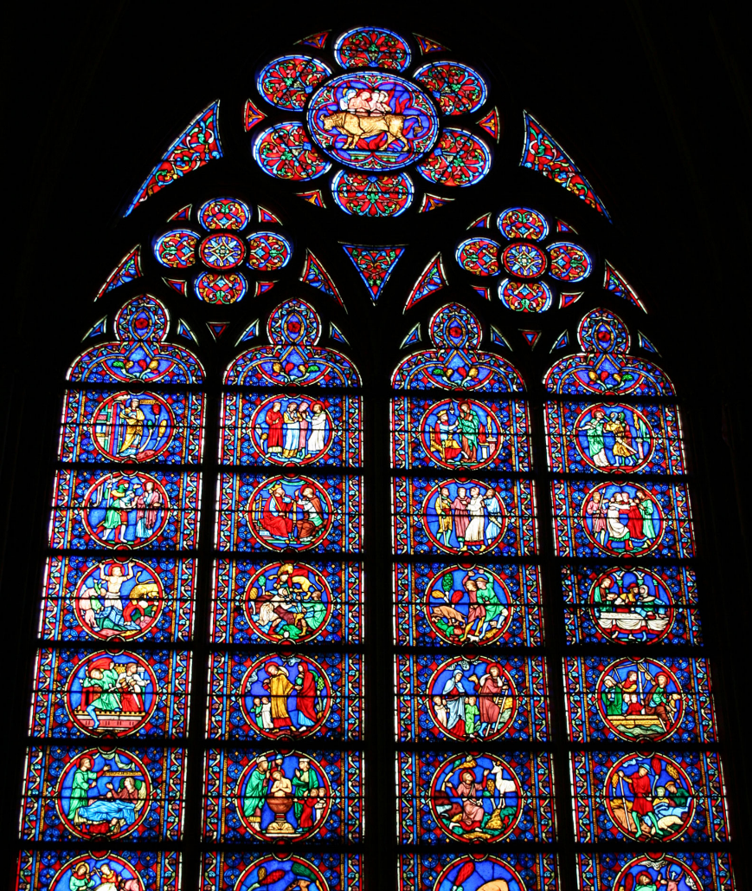
Laboratorio Progettazione Tecnologica Architettura

Slide 12
Laboratorio Progettazione Tecnologica Architettura
TECNICHE DI PRODUZIONE DELLE LASTRE
TECNICA DELLA BOTTIGLIA
Lastre regolari di piccole dimensioni (circa 50-90x50- cm), di spessore ancora elevato ma sufficientemente costante, con difetti (bolle) macroscopici, di scarsa complanarità

Slide 13
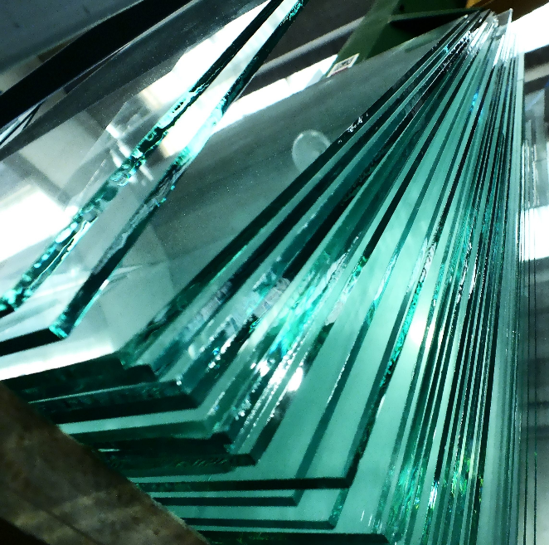
Laboratorio Progettazione Tecnologica Architettura
TECNICHE DI PRODUZIONE DELLE LASTRE
TECNICA DELLA COLATA
Lastre regolari di grandi dimensioni e spessore relativamente sottile, prive di difetti macroscopici, robuste, ottenute mediante distribuzione uniforme di vetro fuso su una tavola di metallo, spianatura con rullo e ricottura prima della molatura e lucidatura. Con l’introduzione del forno a gas Siemens le fasi di miscela e di fusione vengono unificate, e le fasi di colata e ricottura aggregate.

Slide 14
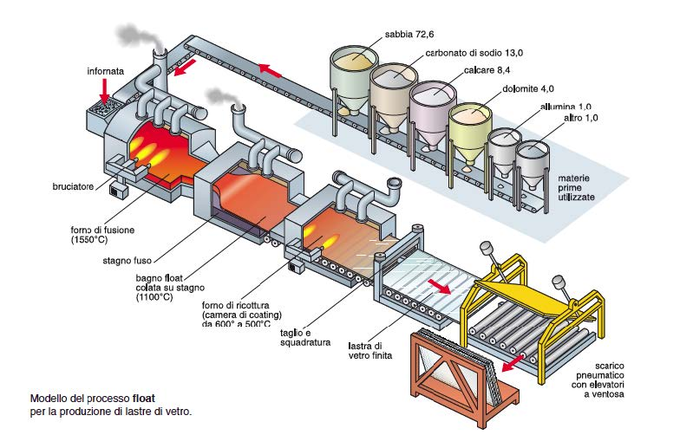
Laboratorio Progettazione Tecnologica Architettura
TECNICHE DI PRODUZIONE DELLE LASTRE
TECNICA FLOAT - Pilkinton (1952)

Slide 15
Laboratorio Progettazione Tecnologica Architettura
PRODUZIONE DELLE LASTRE FLOAT
Prima produzione - comprende tre fasi principali:
  la fusione, a temperature vicine ai 1550 °C
  il processo di omogeneizzazione del vetro fuso, che comprende l’affinaggio per l’eliminazione delle bolle gassose;
  il condizionamento termico, in cui il vetro, in condizioni di bassa viscosità, viene raffreddato fino a raggiungere una maggiore viscosità corrispondente alle esigenze del processo di formazione
Bagno di stagno
Il vetro allo stato pastoso viene versato su un bagno di stagno fuso a circa 1.000°C, su cui galleggia formando un nastro di spessore naturale compreso tra 4 e 6 mm
Forno di ricottura
All'uscita dal bagno di stagno, il nastro di vetro passa attraverso un tunnel di raffreddamento. La temperatura del vetro si abbassa in maniera controllata da 620°C a 250°C. Segue poi un raffreddamento lento all'aria per eliminare le tensioni interne al vetro che potrebbero determinarne la rottura nel corso delle operazioni di taglio
Taglio
Il nastro di vetro raffreddato viene tagliato automaticamente in lastre di 6.000 x 3.210 mm

Slide 16
Laboratorio Progettazione Tecnologica Architettura
Classificazione
Prodotti di base
Vetri chiari comuni, o vetri trasparenti
Vetri colorati nella massa
Vetri colati laminati
Vetri retinati
Profilati a U
Prodotti speciali
Vetri a controllo solare
Vetri uniti al perimetro - vetrocamera
Vetri basso emissivi
Prodotti trasformati
Vetri temprati
Vetri stratificati
Vetri resistenti al fuoco

Slide 17
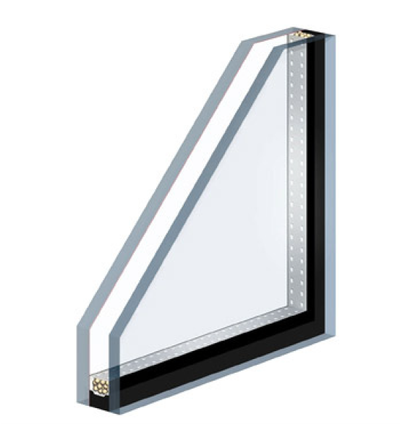
Laboratorio Progettazione Tecnologica Architettura
VETRI UNITI AL PERIMETRO
Formati da due o tre lastre di vetro separate da opportune intercapedini
Le lastre possono essere vetro monolitico o vetro stratificato, costituito da due lastre incollate con una speciale pellicola che ne aumenta la resistenza
Nell’intercapedine, al posto dell’aria è possibile inserire gas nobili (più pesanti dell’aria) come argon o kripton
La struttura dei vetri viene solitamente indicata con 3 numeri, che indicano gli spessori dei vetri e dell’intercapedine
Es. vetro 4-6-4

Slide 18
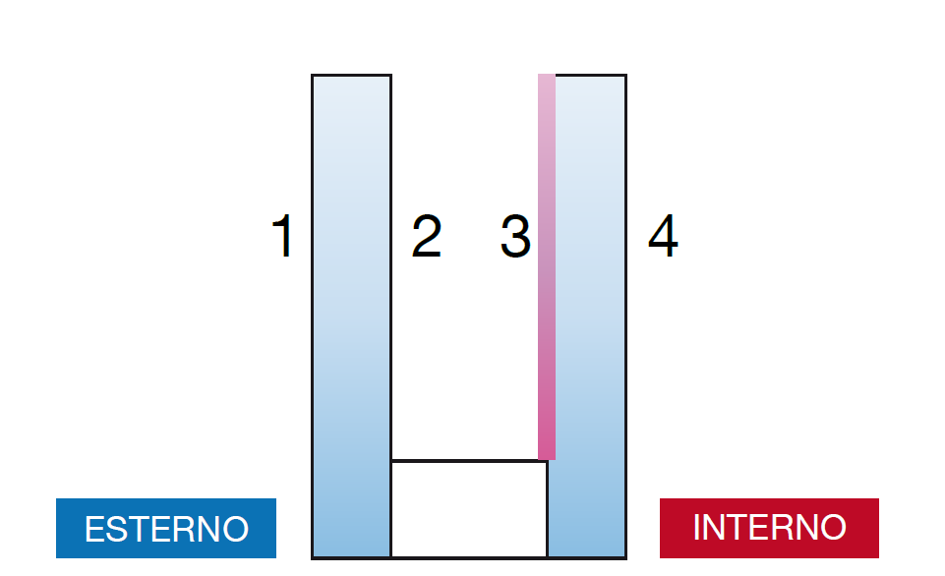
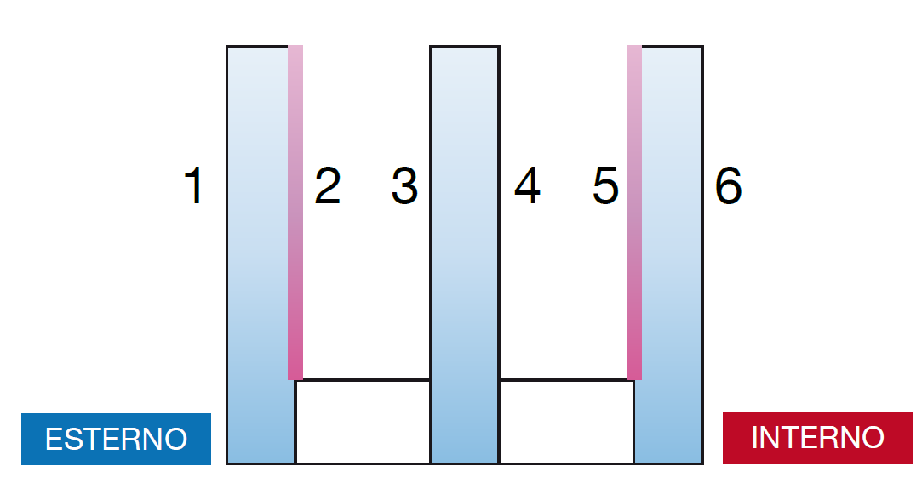
Laboratorio Progettazione Tecnologica Architettura
VETRI BASSO EMISSIVI
Vetri isolanti costituiti da due o più lastre di vetro trattate, distanziate da uno o più profili distanziatori
Riflettono verso l’interno parte del calore emesso come radiazione termica dai corpi contenuti nei locali abitati, riducendo notevolmente la dispersione termica.
Il vetro di partenza è un vetro float, cui si aggiungono 4 diversi tipi di strati:
• strato di adesione
• strato d’argento
• strato selettivo
• strato di riempimento

Slide 19
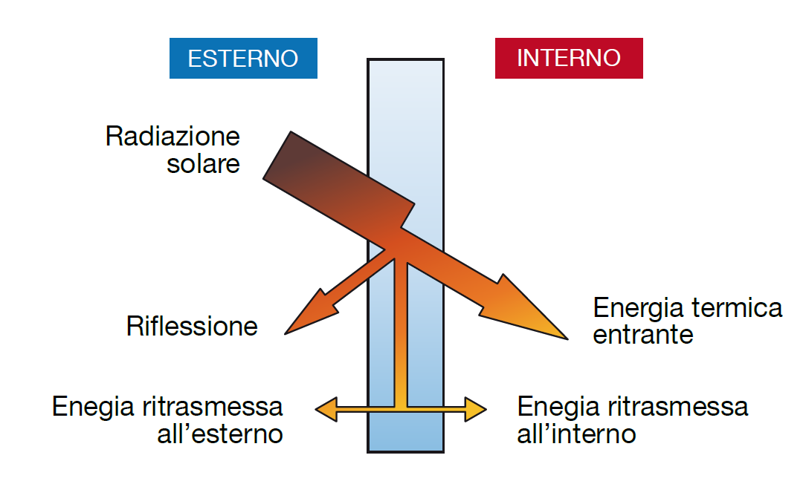
Laboratorio Progettazione Tecnologica Architettura
VETRI A CONTROLLO SOLARE
Consentono il passaggio della luce solare attraverso una finestra, operando contemporaneamente la riflessione all’esterno di gran parte del calore solare, riducendo il flusso termico in ingresso.
Riducono il riflesso abbagliante causato dalla luce solare diretta
Hanno la superficie rivestita da un coating di metalli trasparenti

Slide 20
Laboratorio Progettazione Tecnologica Architettura
TRATTAMENTI: TEMPRA (TERMICA O CHIMICA)
VETRO RICOTTO NON SOLLECITATO
Il vetro viene sottoposto ad un riscaldamento seguito da brusco raffreddamento che produce una precompressione dovuta alla contrazione degli strati esterni e alla compressione di quelli interni.
La resistenza a flessione è dell’ordine dei 120-200 Mpa.
Tollera grandi differenze di temperatura senza rompersi (~200°C)
Il vetro ricotto può andare a rottura già con differenze di ~ 40°C.
VETRO TEMPRATO NON SOLLECITATO
VETRO RICOTTO SOLLECITATO A FLESSIONE
VETRO TEMPRATO SOLLECITATO A FLESSIONE

Slide 21
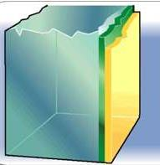
Laboratorio Progettazione Tecnologica Architettura
ALTRI TRATTAMENTI
Rivestimento a caldo - COATING
Scopo: controllare e migliorare le prestazioni ottico - energetiche delle vetrate
Procedimento: applicazione di un ossido metallico sulla facciata superiore della lastra ancora bollente
Processi produttivi
coating on-line: vetro pirolitico
Il processo di pirolisi viene realizzato ad elevata temperatura, durante la formatura del vetro float, ed introduce legami forti tra deposito e vetro. La resistenza superficiale del rivestimento è quindi molto elevata, pari a quella del vetro. Questi coating resistono anche a trattamenti termici successivi, quali tempra o curvatura.
Si possono realizzare lastre con emissività fino al 13% (contro il 90% del normale vetro float).
coating off-line: vetro magnetronico
Si applicano più strati di ossidi metallici. I vetri così ottenuti possono essere soggetti a deteriorabilità, pertanto alcune tipologie possono essere utilizzate esclusivamente se montate in vetrocamera.
L’ossidazione degli strati metallici applicati può essere completata con successivi trattamenti termici (coating temprabili).
Si possono realizzare lastre che riflettono e trasmettono la radiazione solare su specifiche lunghezze d’onda, con un’emissività estremamente ridotta (fino all'1%, contro il 90% del normale vetro float).

Slide 22
Laboratorio Progettazione Tecnologica Architettura
Lavorazioni secondarie
ARMATURA
Posizionamento di una rete metallica nella lastra appena colata
STRATIFICAZIONE
Composizione di due o più fogli di vetro, uniti assieme con uno o più intercalari di materiale termoplastico (PVB), mediante un processo a caldo e sotto pressione. Il PVB agisce come adesivo e separatore tra le lastre di vetro, modificandone le prestazioni meccaniche, termiche ed acustiche.
Fasi di lavorazione:
All'interno di un ambiente climatizzato, avviene la stesura dei fogli di PVB – polivinilbutirrale - tra le lastre di vetro, asportandone con taglio le eccedenze rispetto alla dimensione finale della lastra.
La lastra assemblata passa quindi all'interno di un primo forno dove viene preriscaldata a 30°C e calandrata per favorire il processo di deaerazione, eliminando quasi tutta l’aria presente tra il PVB e le lastre di vetro.
In un secondo forno di riscaldamento la temperatura sale a 60°C, per completare il processo di deaerazione ed attivare le proprietà adesive del PVB. Sempre durante questa fase, la lastra multistrato passa sotto altre calandre, che completano la sigillatura ai bordi ed impediscono l’entrata di aria.

Slide 23
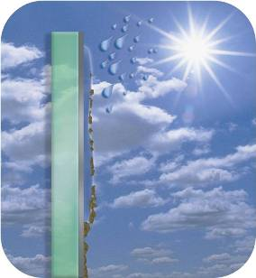
Laboratorio Progettazione Tecnologica Architettura
Vetro Autopulente
Vetro float su cui è stato depositato un rivestimento di materiale semiconduttore (il migliore è il biossido di titanio) in grado di assorbire l’energia solare utile a decomporre sostanze inquinanti, ossidandole in due componenti innocue: CO2 (anidride carbonica) e H2O (acqua).
Il rivestimento può essere di colore neutro e mantiene una trasparenza sia durante che dopo la pioggia: l’effetto idrofilo del rivestimento induce lo scorrimento dell’acqua per film sottile e non a gocce, impedendo così che rimangano tracce sulla superficie del vetro.
Non è soggetto ad usura o erosione.
Presupposti necessari per il suo funzionamento sono l’esposizione alla radiazione solare, per l’attivazione del particolare coating, e non essere riparato dalle precipitazioni atmosferiche.

Slide 24
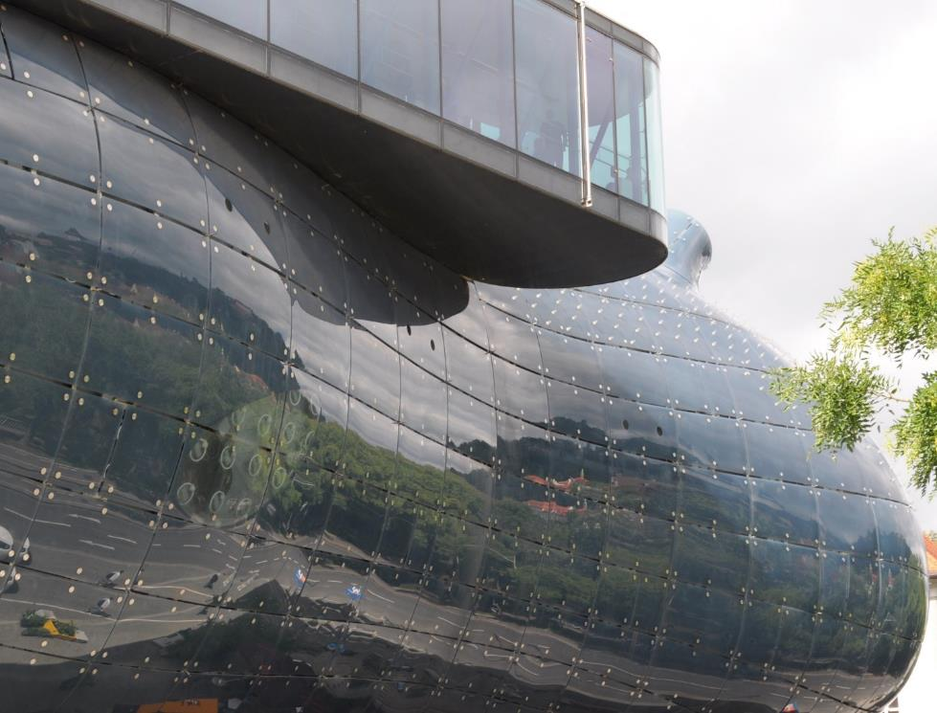
Laboratorio Progettazione Tecnologica Architettura
VETRI SINTETICI
Polimetilmetacrilato
densità 1,19 g/cm³
lastre estruse (sigla XT) lastre colate (sigla GS)
temperatura di transizione vetrosa 110 °C circa
Polistirene in lastre
densità 1,050 g/cm³
temperatura di transizione
vetrosa 100 °C circa

